Slide 1




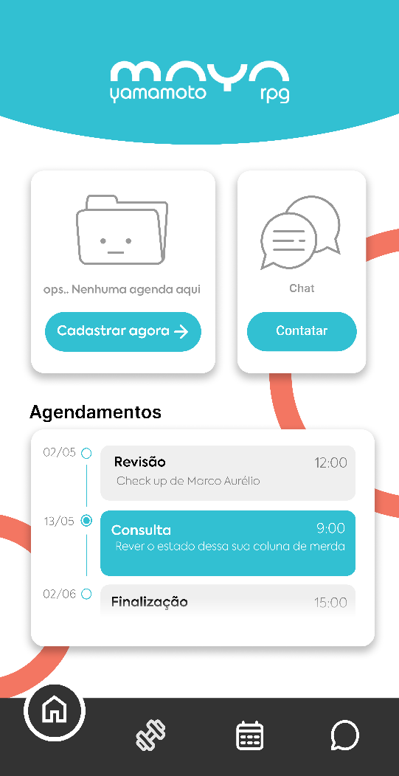
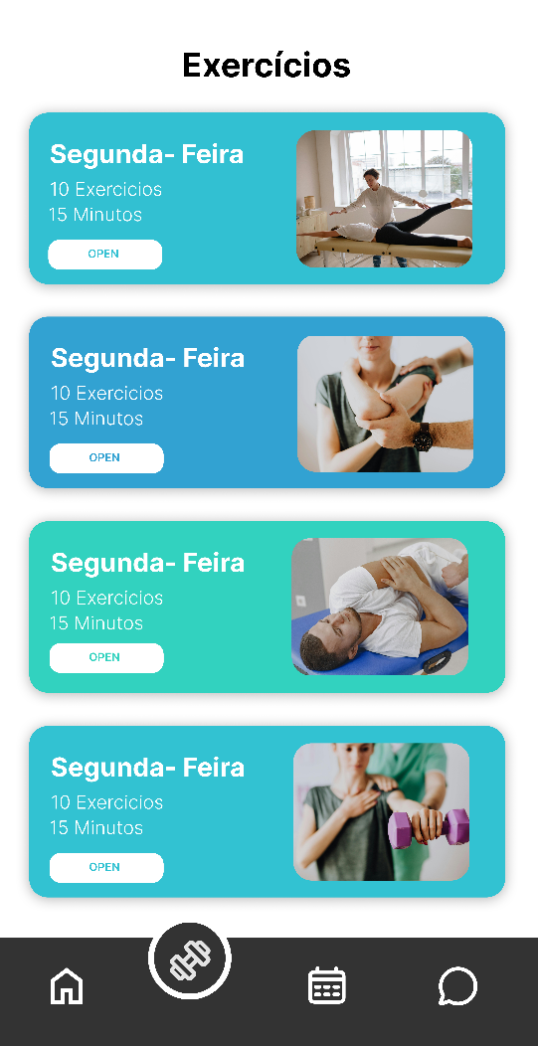
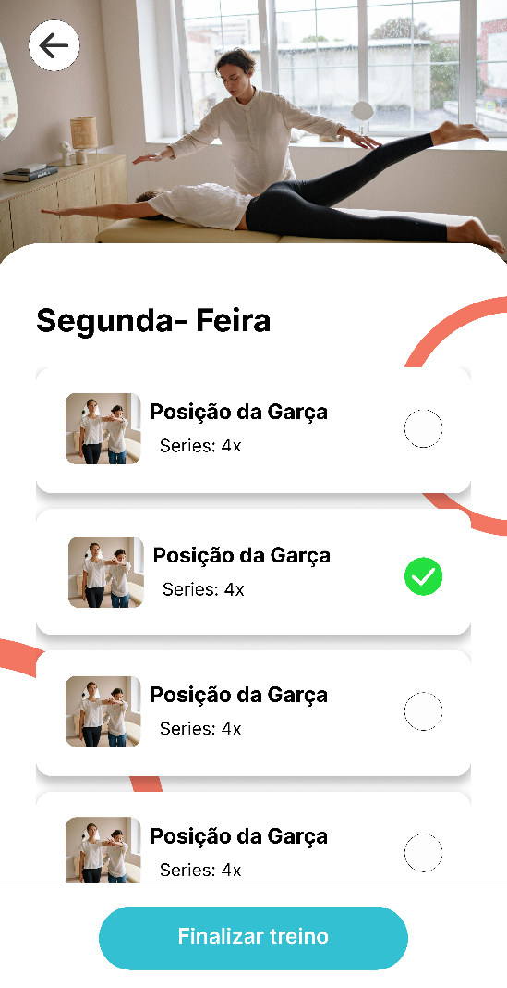
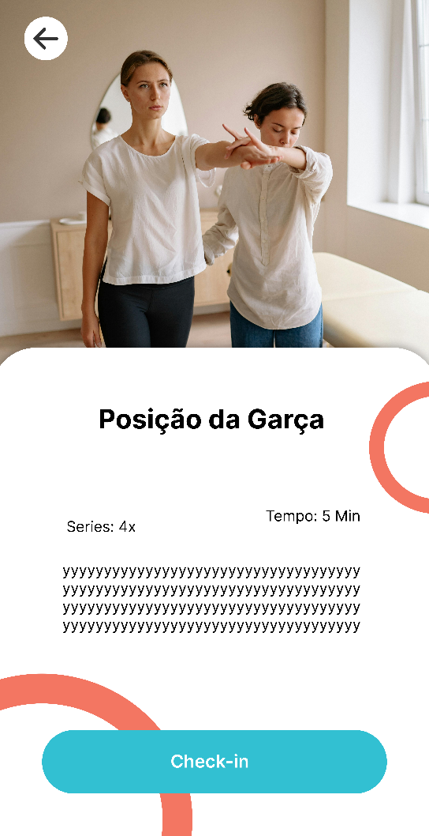
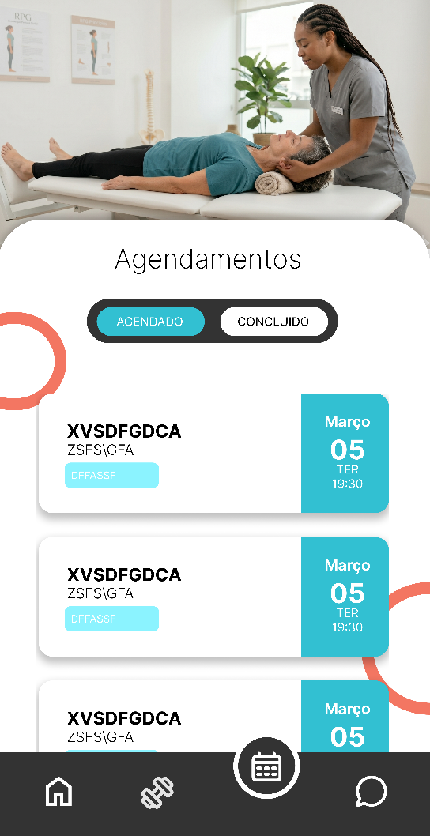
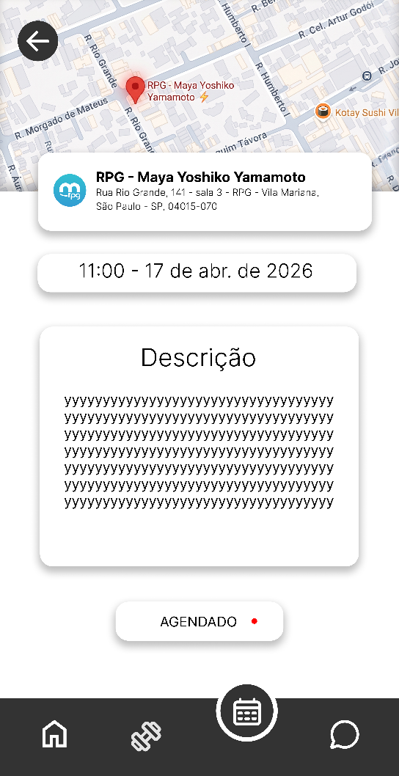
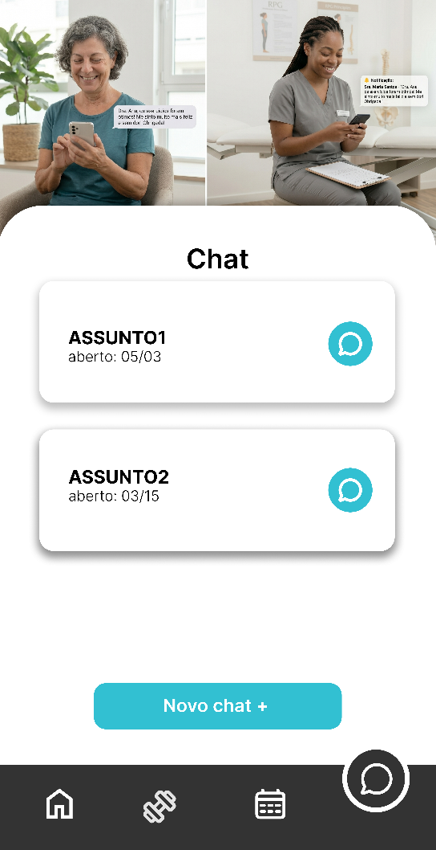

Aplicativo Maya-RPG
André Ferreira, Cauan Moreira, Rogério Vieira e Victor Camargo
Orientadores: Aimar Lopes, Francisco Escobar, Rodrigo Rosa e Jefferson Silva
O PROBLEMA
RESULTADOS
O acompanhamento do tratamento de Reeducação Postural Global (RPG) da fisioterapeuta Maya Yamamoto enfrenta obstáculos na comunicação. Atualmente, o monitoramento e os registros ocorrem de forma dispersa, utilizando mensagens informais e anotações que não são padronizadas.
Essa fragmentação dos dados impacta negativamente a rotina clínica e administrativa. A ausência de um sistema centralizado dificulta a rastreabilidade ágil do prontuário, atrasando o acesso ao histórico e prejudicando o controle eficiente da agenda.
Sem uma ferramenta tecnológica dedicada, a continuidade do tratamento fica comprometida. A falta de um meio prático para acessar o planejamento de exercícios domiciliares dificulta a execução correta das séries pelo paciente, reduzindo a eficácia da reabilitação.
Entregamos um ecossistema digital totalmente funcional que conecta de forma direta o paciente à Clínica Maya. Através do aplicativo, o usuário consegue visualizar facilmente suas séries de exercícios, registrar a execução da rotina de RPG e relatar indicadores clínicos, como a escala de dor, tornando seu progresso claro e tangível.
O sistema assegura alta confiabilidade por meio da sincronização constante em nuvem e da persistência local de dados. Além disso, a automação de notificações impulsiona a adesão aos exercícios, fornecendo à fisioterapeuta informações precisas e centralizadas para um acompanhamento remoto assertivo e altamente personalizado.
INTRODUÇÃO
Imagens 01 a 08: Aplicativo Maya-RPG
A PROPOSTA
Para solucionar esses desafios, o projeto propõe o desenvolvimento de uma solução digital integrada para apoiar a rotina clínica de RPG. O ecossistema é formado por três partes: um Aplicativo Mobile, um Módulo Web e um Backend.
O Aplicativo Mobile foi desenhado para ser a interface diária do paciente. Por ele, o usuário acessa planos de exercícios com vídeos e imagens, registra a execução da sua rotina e acompanha seu histórico de evolução.
O Módulo Web atuará como a central de comando da profissional para a gestão ágil de pacientes e prontuários. O Backend da aplicação assegurará a integração em tempo real, a autenticação e a persistência segura das informações.
Fonte: Autoria Própria (2026)
TECNOLOGIAS UTILIZADAS
REFERÊNCIAS
A arquitetura integra app e web via API REST com backend containerizado, sendo validada por testes automatizados e metodologias UX.
​Tecnologias Principais:
​Mobile e Web: Android Studio (Java), SQLite e React.js
​Backend: Spring Boot (Java 21) e PostgreSQL
​Infraestrutura e Testes: Docker, JUnit e Gatling
​UX: Métrica SUS e Framework HEART
CLÍNICA MAYA YOSHIKO YAMAMOTO; YAMAMOTO, Maya Yoshiko. Identidade Visual e Informações Clínicas sobre Processos de RPG. Dados obtidos via entrevista e documentação interna. São Paulo, 2026
​FUNDAÇÃO ESCOLA DE COMÉRCIO ÁLVARES PENTEADO (FECAP). Projeto Interdisciplinar: Aplicativo Mobile e Módulo Web para Acompanhamento de Pacientes de RPG. São Paulo: FECAP, 2026.
SEMANA DE TECNOLOGIA - 2026
Fundação Escola de Comércio Álvares Penteado - FECAP

